Slide 1

L’approccio interculturale
nel lavoro con gli immigrati

Slide 2
Principio non originale, formula classica
“L’integrazione è tutto salvo l’esclusione; l’integrazione è una miglior comprensione, una maggiore tolleranza, è il riconoscimento di quello che è l’altro nella sua specificità culturale e nella sua traiettoria migratoria”

Slide 3
La tolleranza nei confronti della diversità culturale, la comprensione di ciò che è diverso, molto diverso da sé, è difficile, molto difficile
Processo lungo, una costruzione e non un dato scontato che si elabora progressivamente, sulla base di un’educazione familiare molto aperta

Slide 4

la comprensione dell’alterità passa dalla conoscenza della cultura dell’altro?
Il progetto di ritorno
La traiettoria migratoria
Reti di inserimento del Paese di accoglienza
Il processo di acculturazione

Slide 5

Ostacoli, filtri e schermi nonostante le conoscenze acquisite sulle altre culture
Pregiudizio e stereotipi
rappresentazioni
etnocentrismo
esotismo
minimizzazione delle differenze
Modelli e tecniche professionali
Il modello del progetto individualizzato
Gerarchia dei bisogni di Maslow
categorizzare
Il colloquio non direttivo

Slide 6
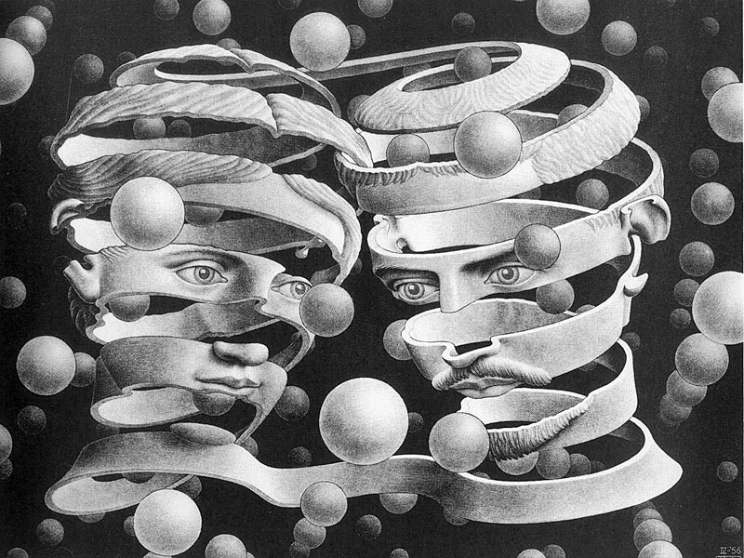
Paradosso:
riconoscimento dell’altro sia come proprio simile sia come altro

Slide 7
Interculturale un nuovo concetto
Sogget-tiva
intera- zionista
Situazio-nale

Slide 8
Definizione interculturale
È l’interazione di due identità che si danno reciprocamente un senso in un contesto da definire ogni volta. È un processo ontologico d’attribuzione di senso e un processo dinamico di confronto identitario che può sfortunatamente evolvere verso un affrontamento identitario, una “dinamite” identitaria.

Slide 9
L’approccio, l’atteggiamento e la competenza interculturali
1° passo
Il decentramento
2° passo
La scoperta del quadro di riferimento dell’altro
3° passo
La mediazione/negoziazione culturale

Slide 10

Tre tipi di
mediazione
1 tipo
Facilitare la comunicazione e la comprensione fra le persone di culture diverse
2 tipo
Risoluzione di conflitti valoriali
3 tipo
Processo di trasformazione delle norme
Nuove relazioni tra le parti
Ruolo del mediatore

Slide 11
Limiti della mediazione
vantaggi
Non è un rimedio
Riconoscimento del ruolo
Formazione all’approccio interculturale
Spazi e tempi di scambio e di dialogo nuovi
Riconoscimento degli immigrati come attori imprescindibili
Modifica della percezione degli agenti del sistema sociale

